Slide 1

Gluster File System

Slide 2
Sistem penyimpanan terdistribusi yang dirancang untuk menyediakan penyimpanan skalabel, tahan banting, dan mudah dikelola.
Solusi penyimpanan terdistribusi open-source yang menggabungkan banyak server penyimpanan menjadi satu sistem penyimpanan yang besar dan seragam. Ini memungkinkan organisasi untuk meningkatkan kapasitas penyimpanan dengan mudah dan memungkinkan redundansi data untuk meningkatkan ketahanan.
Gluster File System

Slide 3
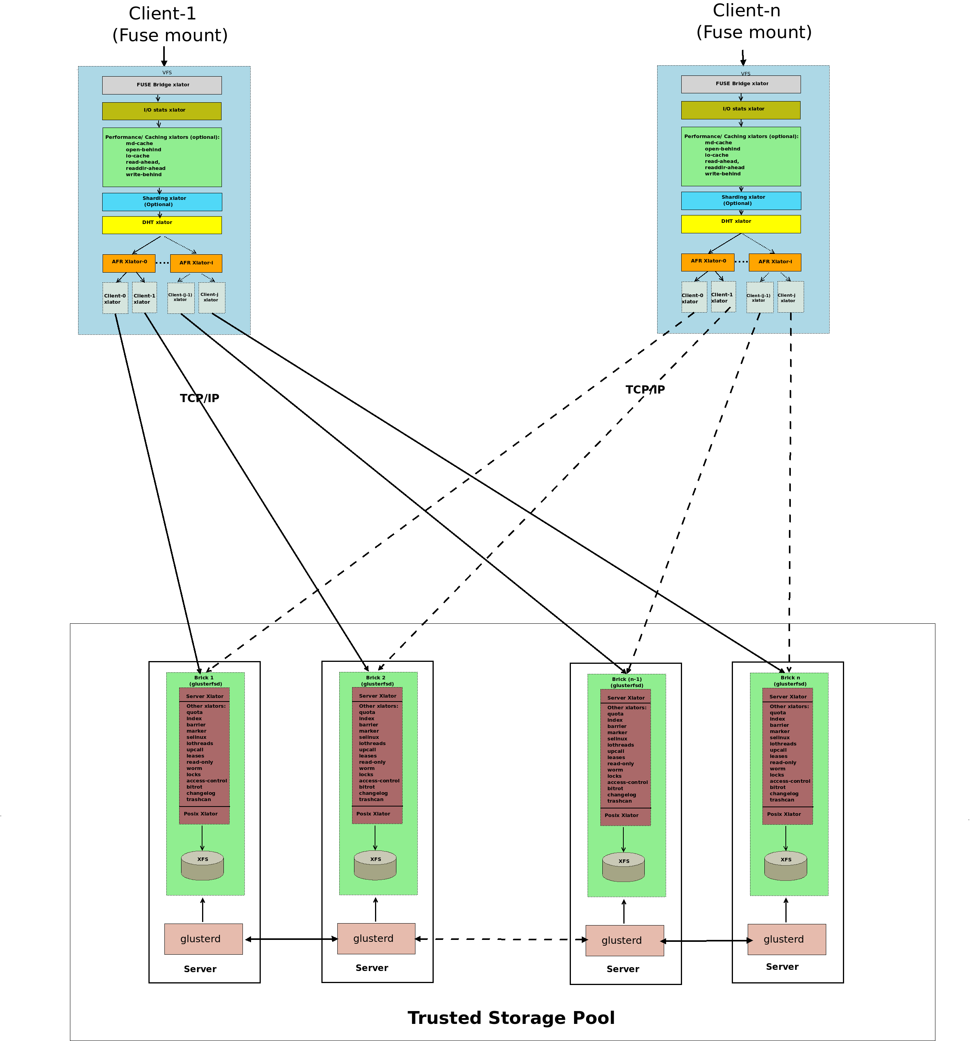

Slide 4
Volume Glusterfs Terdistribusi
Volume Glusterfs yang Direplikasi
Montase Volume
Volume Glusterfs Replikasi Terdistribusi
Volume Glusterfs Tersebar
Volume Glusterf Tersebar Terdistribusi
JENIS VOLUME

Slide 5
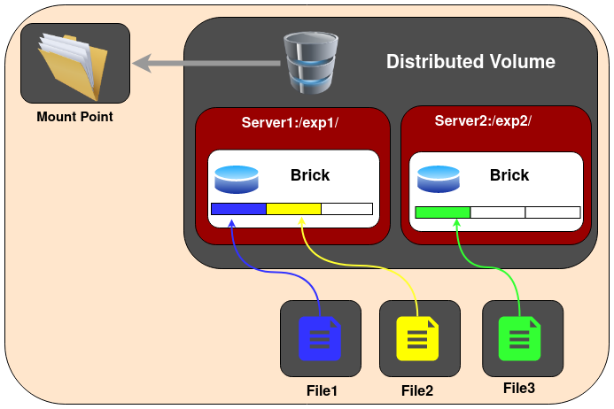
Volume Glusterfs Terdistribusi

Slide 6
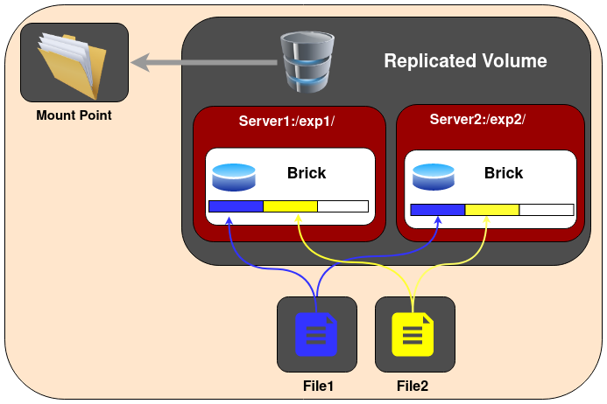
Volume Glusterfs yang Direplikasi

Slide 7
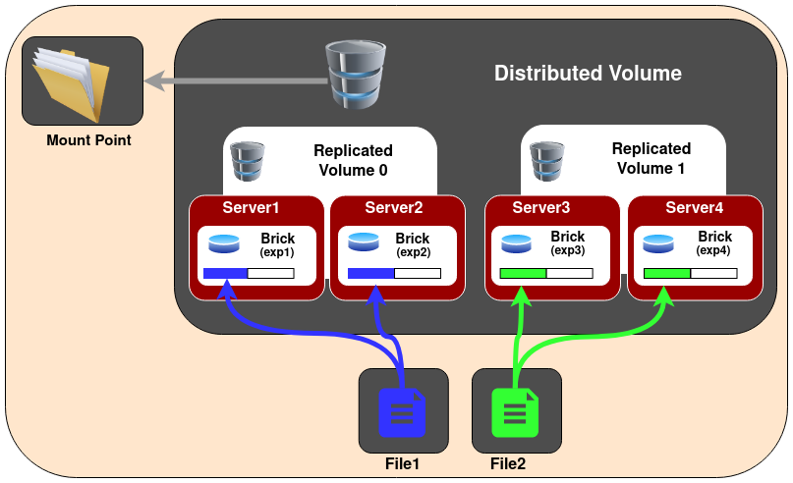
Volume Glusterfs Replikasi Terdistribusi

Slide 8
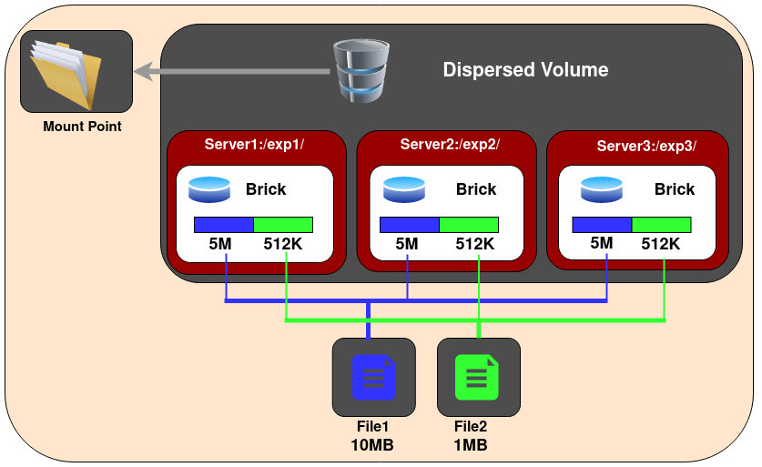
Volume Glusterfs Tersebar

Slide 9
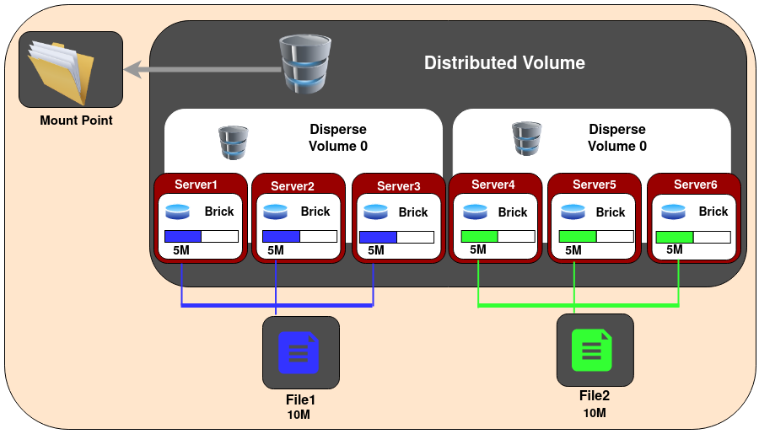
Volume Glusterf Tersebar Terdistribusi

Slide 10
KUBERNETES
Jika Anda menjalankan kontainer dengan Kubernetes, Anda dapat menggunakan GlusterFS sebagai penyimpanan berbagi untuk berkas konfigurasi, data berbagi antara kontainer, atau volume persisten.

Slide 11
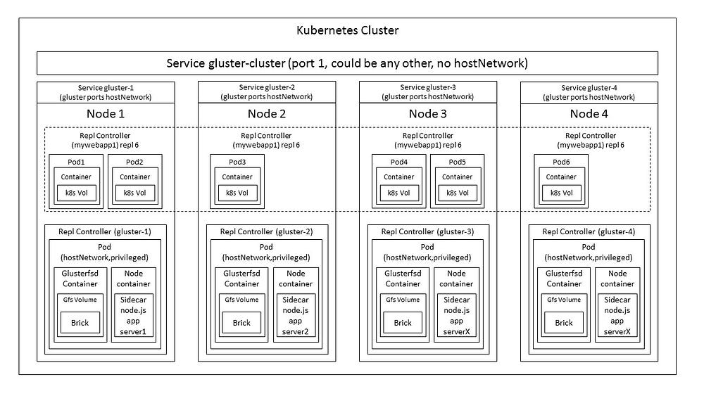

Slide 12
KESIMPULAN
Sistem Berkas Gluster adalah solusi penyimpanan terdistribusi yang kuat, skalabel, dan tahan banting. Dengan menggabungkan berbagai server penyimpanan, ia menyediakan penyimpanan yang dapat berkembang sesuai kebutuhan organisasi. Dengan manfaat seperti skalabilitas, ketahanan, kinerja, fleksibilitas, dan manajemen yang mudah, GlusterFS adalah pilihan yang baik untuk organisasi yang membutuhkan penyimpanan terdistribusi yang andal.

